Slide 1
Comportamento Operante: Extinção
O que é Comportamento Operante?

Slide 2
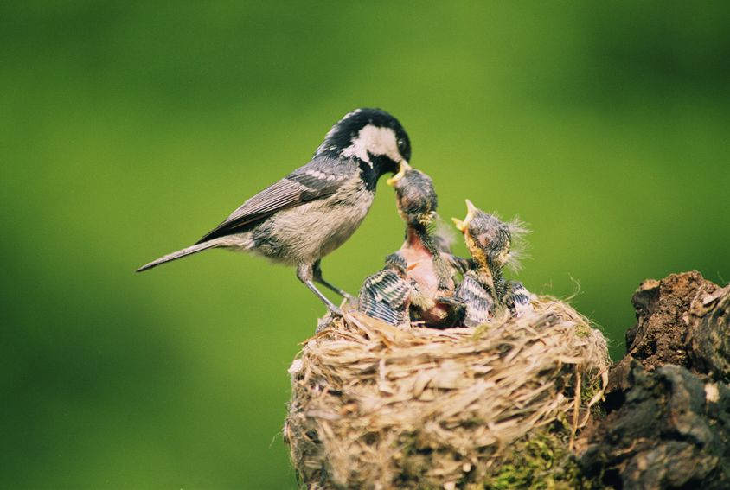
O que explica o comportamento desse passarinho?
?

Slide 3
“A criança faz birra para chamar a atenção”
“João estuda com o objetivo de ser um bom profissional”
“Rita vai ao cinema com o propósito de descobrir bons filmes”
“Pedro lê livros porque tem prazer com leitura”
“Liguei para meu amigo para combinarmos algo legal no fim de semana”

Slide 4
“A criança faz birra para chamar a atenção”
A criança faz birra porque essa resposta foi reforçada com atenção

Slide 5
“João estuda com o objetivo de ser um bom profissional”
João estuda porque essa resposta foi seguida por sucesso no caso das pessoas da sua comunidade

Slide 6
“A criança faz birra para chamar a atenção”
“João estuda com o objetivo de ser um bom profissional”
“Rita vai ao cinema com o propósito de descobrir bons filmes”
Rita no passado foi ao cinema e descobriu coisas incríveis nos filmes

Slide 7
“A criança faz birra para chamar a atenção”
“João estuda com o objetivo de ser um bom profissional”
“Rita vai ao cinema com o propósito de descobrir bons filmes”
“Pedro lê livros porque tem prazer com leitura”
Pedro leu livros e descobriu coisas incríveis com essas leituras.

Slide 8
Comportamento: interação entre organismo e ambiente
Comportamento: respostas (R) sob controle de mudanças ambientais (Sr)
Comportamento depende de consequências
Interpretação histórica (seleção pelas consequências) e não pelo propósito

Slide 9
Reforçamento:
Probabilidade de ocorrência futura de uma classe de respostas é aumentada a partir da apresentação ou remoção de consequências (chamadas “consequências reforçadoras”).
Reforço positivo: apresentação de consequências.
Reforço negativo: remoção das consequências.
Para avaliar se uma consequência é reforçadora é necessário verificar seus efeitos sobre o fortalecimento do comportamento

Slide 10
Quatro efeitos sobre o fortalecimento da resposta (Millenson, 1967, p. 87)
Aumentar a frequência da resposta em relação ao nível operante (antes da consequência ser manipulada).
Aumentar a frequência da resposta em relação a taxa de outras respostas que ocorriam simultaneamente.
Sequência de respostas muda de forma alternada e padronizada.
Rp - Rp - Ra - Rp - Rp - Ra - Ra - Ra
Rp - Ra - Rp - Ra - Rp - Ra - Rp - Ra
Rp (pressão à barra) e Ra (aproximar-se do bebedouro).
Aumentar a estereotipia da resposta selecionada.

Slide 11
Curva hipotética em uma situação de reforçamento
Notes:
Curva de respostas permite demonstrar quantitativamente o processo de aprendizagem

Slide 12
E quando as respostas deixam de ocorrer?
O que acontece quando respostas operantes deixam de produzir as consequências que as mantêm?
Extinção.

Slide 13
Keller e Schoenfeld (1950, pp. 70 - 71):
“Operantes condicionados são extintos rompendo-se a relação entre o ato e o efeito. À medida que respostas sucessivas deixam de produzir reforço, a recorrência da resposta torna-se menos provável. (...) A força de um operante condicionado pode ser reduzida pela não apresentação do reforço”.

Slide 14
Skinner (1953, p. 77):
“Quando o reforço já não estiver sendo dado, a resposta torna-se menos e menos frequente, o que se denomina ‘extinção operante’”.
- Não é esquecimento (diminuição a medida que o tempo passa)

Slide 15
Millenson (1967, p. 112):
DADO: uma resposta operante previamente fortalecida.
PROCEDIMENTO: retirada do reforçamento.
PROCESSO:
taxa de respostas é alta no início (assim que o reforçamento é suspenso) e passa a ter declínio irregular, marcado por aumentos progressivos na frequência de períodos relativamente longos de não respostas.
um aumento na variabilidade da forma (topografia) e da magnitude da resposta: ex. pressão à barra com outra pata e com força diferença
um rompimento gradual no elo ordenado do comportamento fortalecido: Rp - Rd - Rl X Rp - Rp - Rd - Rd - Rl
diminuição ocorre de forma irregular (períodos de alta atividade, intercalados com períodos de baixa atividade).
períodos de baixa atividade são mais proeminentes no final da extinção.
Ressurgência: respostas que haviam desaparecido ressurgem
RESULTADO: comportamentos aproximam-se dos estados do nível operante.

Slide 17
Reforçamento e Extinção: diferenças nas curvas

Slide 19
“Reações emocionais”(Skinner,1953, p. 78):
“O não-reforço de uma resposta leva não apenas à extinção operante, mas também a uma reação comumente chamada de frustração ou cólera. Um pombo que não recebeu os reforços costumeiros dá voltas defronte ao disco, arrulhando, batendo as asas (...). Se o triciclo de uma criança não responde às pedaladas, ela não apenas pára de pedalar como também exibe, possivelmente, um violento comportamento emocional. (...) Assim como a criança finalmente volta ao triciclo (...), também o pombo retornará ao disco quando as respostas emocionais tiver se esvaído. (...). As curvas de extinção sob tais circunstâncias mostram uma oscilação cíclica, onde a resposta emocional surge, desaparece, e torna a voltar.”

Slide 20
Azrin, Hutchinson e Hake (1966)
Mostram que pombos submetidos a uma situação na qual alimento era apresentado de tempos em tempos independentemente de qualquer resposta, atacavam outro pombo, quando o alimento deixava de ser assim apresentado.

Slide 21
Vantagens da curva de extinção (Skinner, 1953, p. 77)
“Como a extinção operante tem lugar muito mais lentamente que o condicionamento operante, o processo pode ser acompanhado mais facilmente. Sob condições adequadas pode-se obter curvas regulares nas quais a frequência de resposta aparece com um declínio muito lento, talvez por um período de muitas horas. As curvas revelam propriedades que possivelmente não poderiam ser observadas por meio de inspeção casual.”

Slide 22
Keller e Schoenfeld (1950, p.76)
“Um operante deve existir com alguma força antes de poder ser condicionado; deve ser emitido pelo menos de vez em quando para poder ser reforçado. Essa frequência não condicionada de emissão é chamada de nível operante daquela resposta, e aparece como parte da atividade geral do organismo. (...) A partir da noção de nível operante segue-se que uma resposta extinta não alcançará uma frequência zero, mas voltará àquela que existia antes do condicionamento.”

Slide 23
Complementaridade entre os conceitos de reforçamento e extinção
“O responder é mantido apenas enquanto o reforço continua e não depois que ele é suspenso. Assim, a redução no responder durante a extinção não é um processo especial que requeira um tratamento separado, é uma das propriedades do reforço” (Catania, 1999, p. 92)

Slide 24
Papel da história de reforçamento (Skinner, 1953, p. 78)
“O comportamento durante a extinção é o resultado do condicionamento que o precedeu, e neste sentido a curva de extinção fornece uma medida adicional do efeito do reforço. Se apenas algumas respostas foram reforçadas, a extinção ocorre rapidamente. A uma longa história de reforço, segue-se uma extinção procrastinada.” (resistência a extinção).
“Não há uma relação simples entre o número de respostas reforçadas e o número que aparece na extinção.”

Slide 25
“Posso fingir de outros, mas não posso fugir de mim”
Manoel de Barros
ao tratar do comportamento do poeta no momento da criação, defende que a infância é a raiz de toda a sua poesia (a história de todo o poeta determina seu comportamento)

